Slide 1
Kırsal Toprak Düzenlemesi Tapu Sicili
Öğretim Üyesi : Mehmet ALKAN

Slide 2
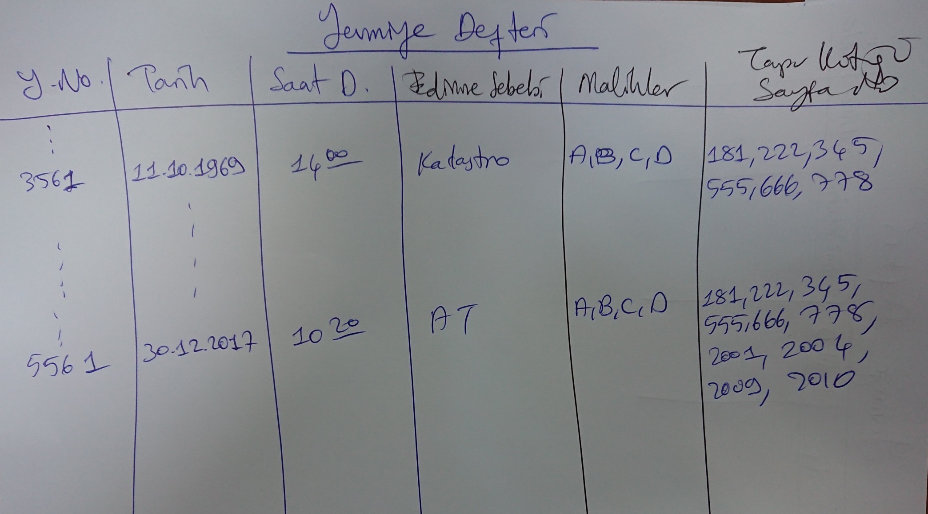

Slide 3
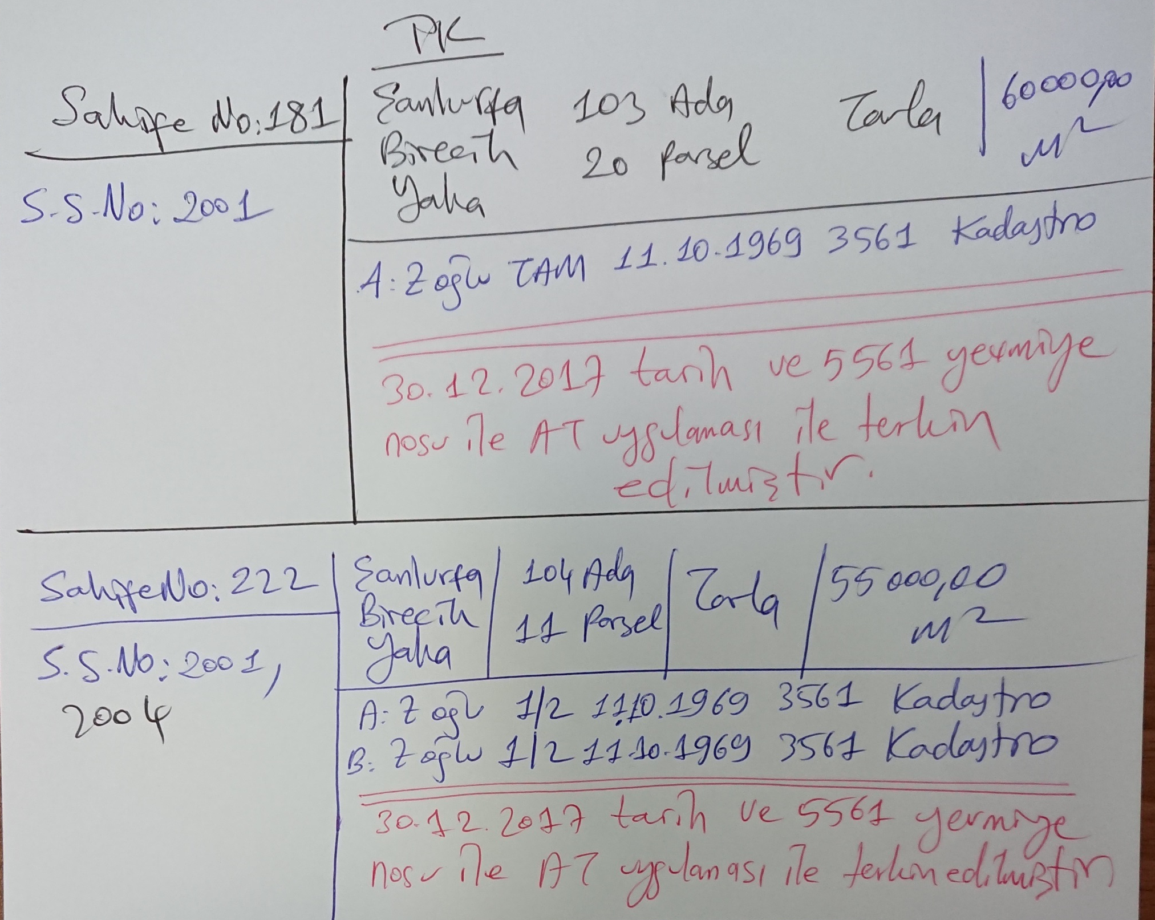

Slide 5
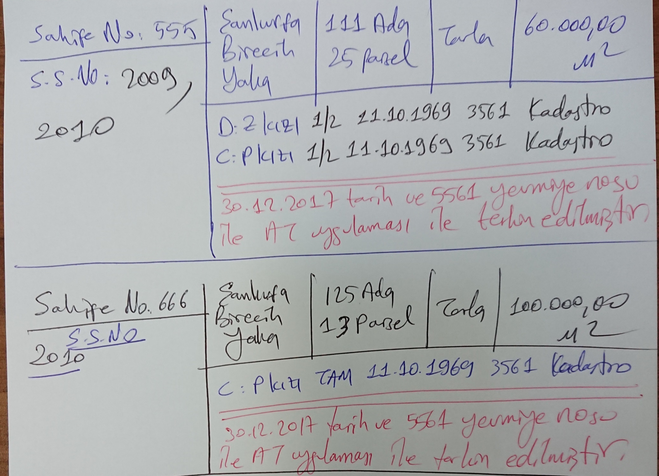

Slide 7
